Slide 1

AI Driving Classification
Orientadores
Projeto Informático 2023/2024
Alberto Pingo | 2202145
João Castro | 2201781
Professora Anabela Moreira Bernardino
Professor Sílvio Priem Mendes
Professor Paulo Jorge Gonçalves Loureiro

Slide 2
Sumário
Introdução, Motivação e Objetivos
Soluções Existentes
Arquitetura
Primeira Abordagem
Segunda Abordagem
Resultados Obtidos
Artigo
Desafios e Dificuldades
Conclusões
Ai driving classification
Alberto pingo | joão castro

Slide 3
Introdução, Motivação e Objetivos
Ai driving classification
Alberto pingo | joão castro

Slide 4
Introdução, Motivação e Objetivos
Qual é o problema central que este projeto procura resolver?
Qual é a necessidade desta solução?
Qual é o objetivo final deste projeto?
Ai driving classification
Alberto pingo | joão castro

Slide 5
Soluções Existentes
Driving Behavior Classification Based on Sensor Data Fusion Using LSTM Recurrent Neuronal Networks
Driving Behavior Classification Based on Oversampled Signals of Smartphone Embedded Sensors Using an Optimized Stacked LSTM Neuronal Networks
Exploiting the use of recurrent neuronal networks for driver behavior profiling
Ai driving classification
Alberto pingo | joão castro

Slide 6
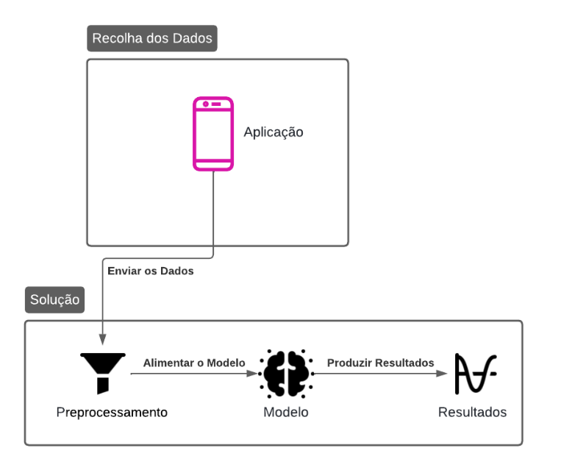
Arquitetura
Ai driving classification
Alberto pingo | joão castro

Slide 7
Datasets
IPL-Dataset
UAH-Driveset
Captado pela Aplicação para Rastreio de Viaturas
Diferentes cenários de condução
Acelerómetro, Giroscópio e GPS
Captado pela aplicação DriveSafe
Diferentes tipos de condução de 6 condutores diferentes
Acelerómetro, Giroscópio e GPS
Ai driving classification
Alberto pingo | joão castro

Slide 8
Primeira abordagem
Classificação binária de viagens completas
Ai driving classification
Alberto pingo | joão castro

Slide 9
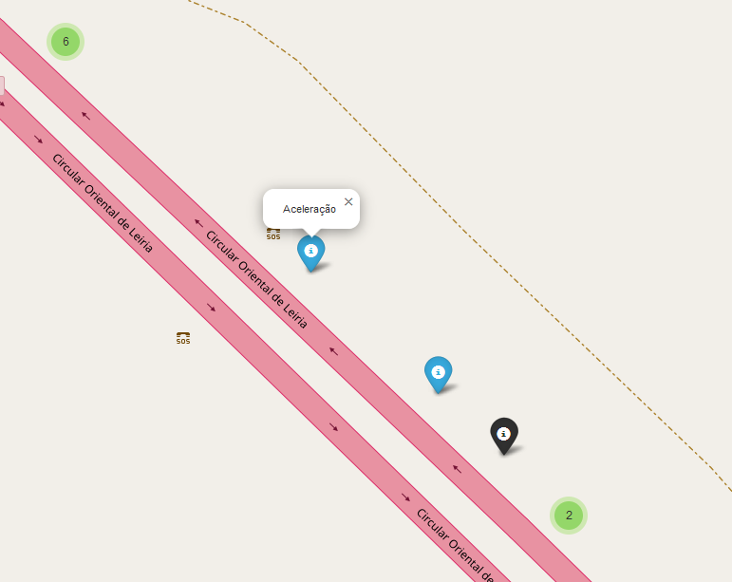


Primeira Abordagem
Cenário | Descrição
Bigger Trips | O veículo simula a condução ao longo de uma viagem prolongada.
nonaggressive
Aggressive
Ai driving classification
Alberto pingo | joão castro

Slide 10
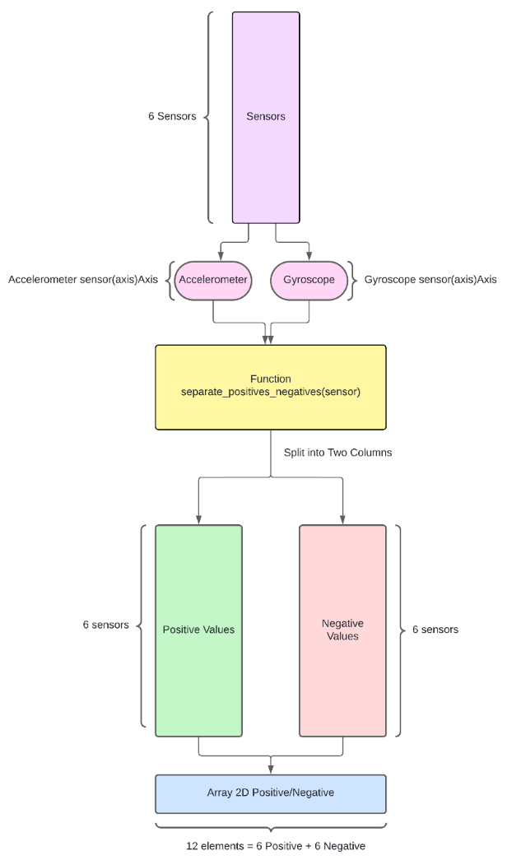
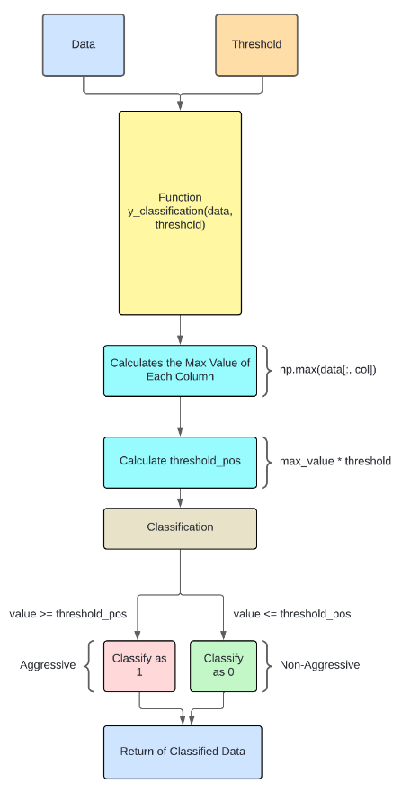
Primeira Abordagem
Ai driving classification
Alberto pingo | joão castro

Slide 11
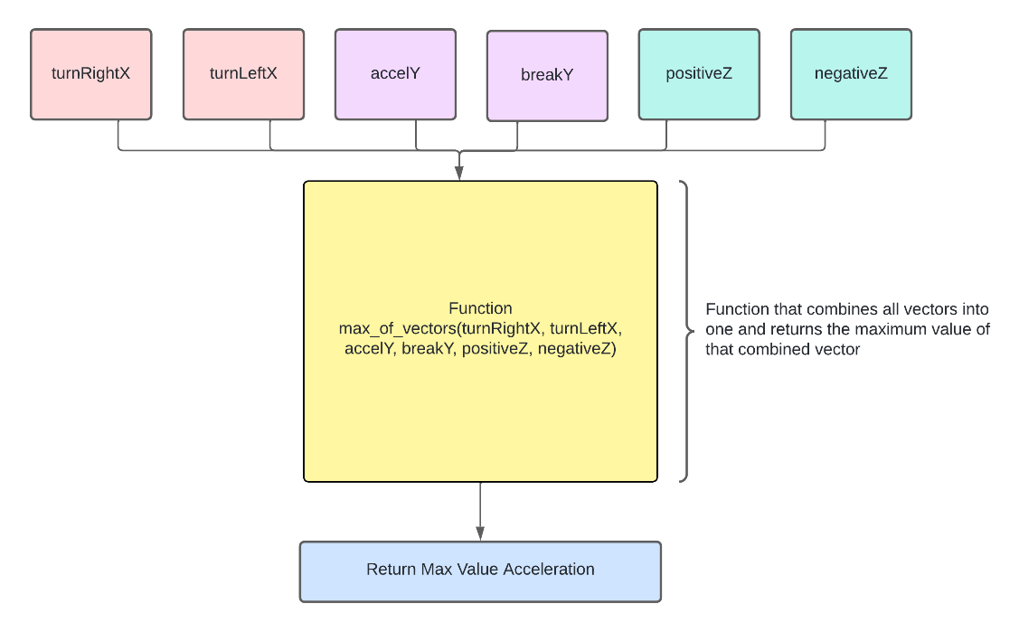
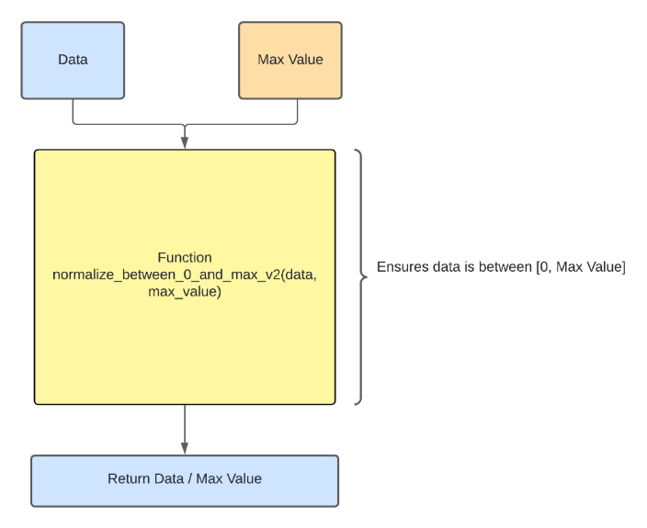
Primeira Abordagem
Ai driving classification
Alberto pingo | joão castro

Slide 12
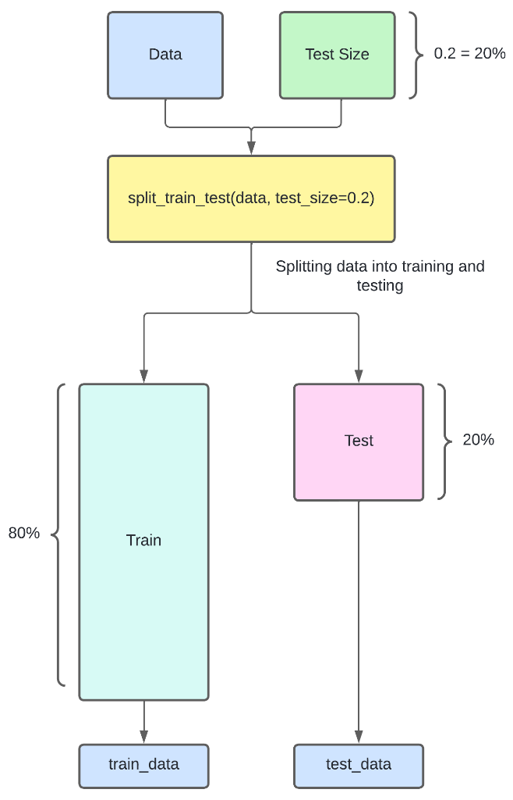
Primeira Abordagem
Ai driving classification
Alberto pingo | joão castro

Slide 13
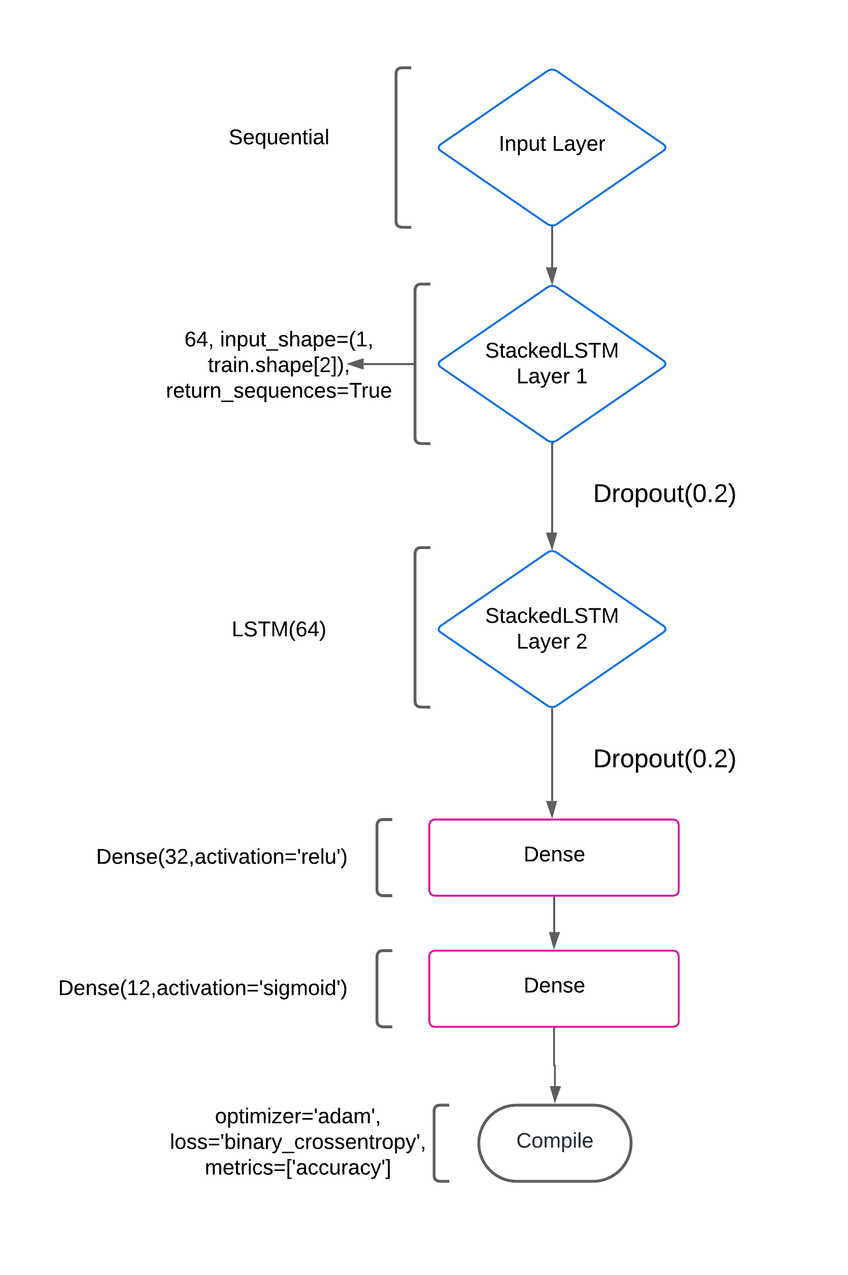
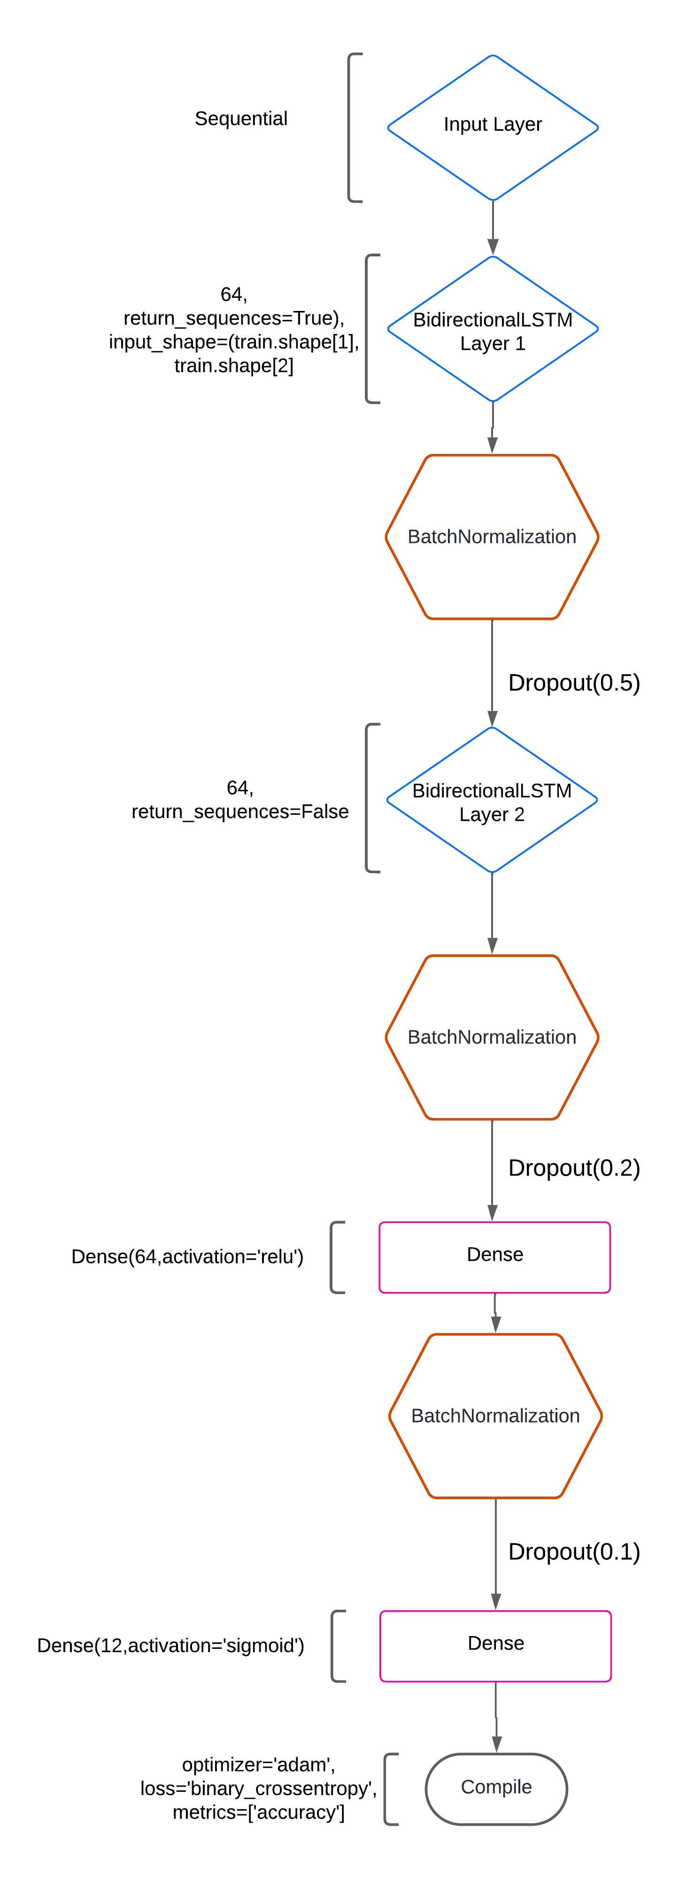
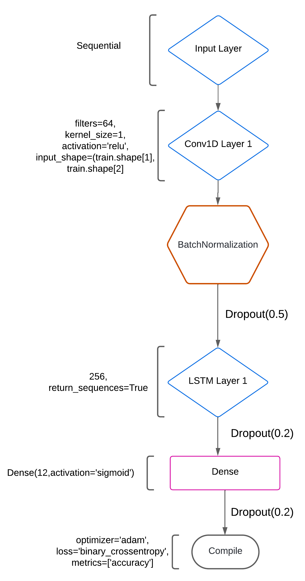
Primeira Abordagem
Stacked LSTM
Bidirectional LSTM
Convolutional LSTM
Ai driving classification
Alberto pingo | joão castro

Slide 14
Segunda abordagem
Classificação multiclasse de cenários pré-gravados
Ai driving classification
Alberto pingo | joão castro

Slide 15
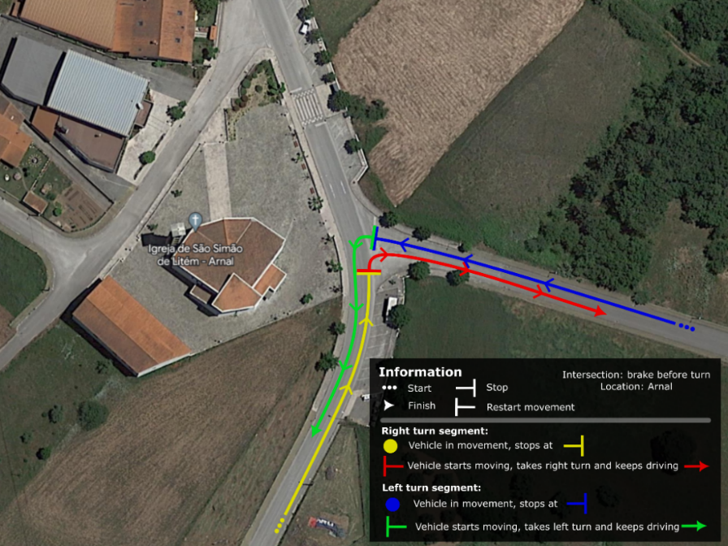

Segunda Abordagem – Cenários de condução
Cenário | Descrição
Acceleration | O veículo parte do estado de repouso e acelera até atingir uma velocidade específica
Brake | O veículo reduz a velocidade até parar, usando o pedal de travão
Intersection | O veículo simula o comportamento numa interseção
Cenário de condução - Interseção
Normal
Slow
Aggressive
Ai driving classification
Alberto pingo | joão castro

Slide 16
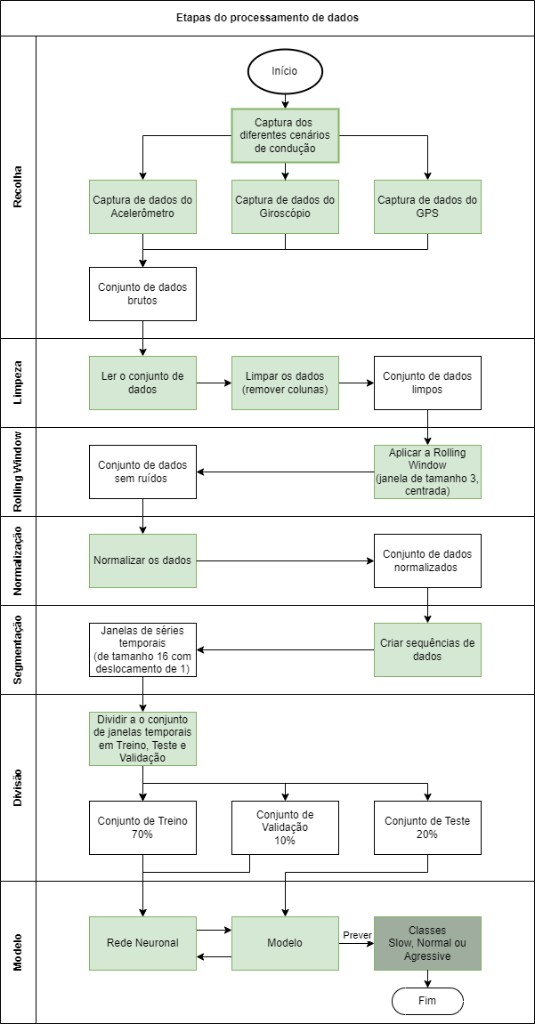
Segunda Abordagem - Processamento de dados
Ai driving classification
Alberto pingo | joão castro

Slide 17
Segunda Abordagem - Processamento de dados
Ai driving classification
Alberto pingo | joão castro

Slide 18
Segunda Abordagem - Modelos
Ai driving classification
Alberto pingo | joão castro

Slide 19
Segunda Abordagem - Resultados
Metric | BiLSTM | StackedLSTM
Train Accuracy | 99.62% | 97.64%
Test Accuracy | 96.56% | 96.32%
Train Loss | 0.0209 | 0.0656
Test Loss | 0.0839 | 0.0856
Precision | 96.73% | 97.24%
Recall | 96.32% | 97.16%
F1 Score | 96.51% | 97.2%
MPCE | 3.68% | 2.83%
Ai driving classification
Alberto pingo | joão castro

Slide 20
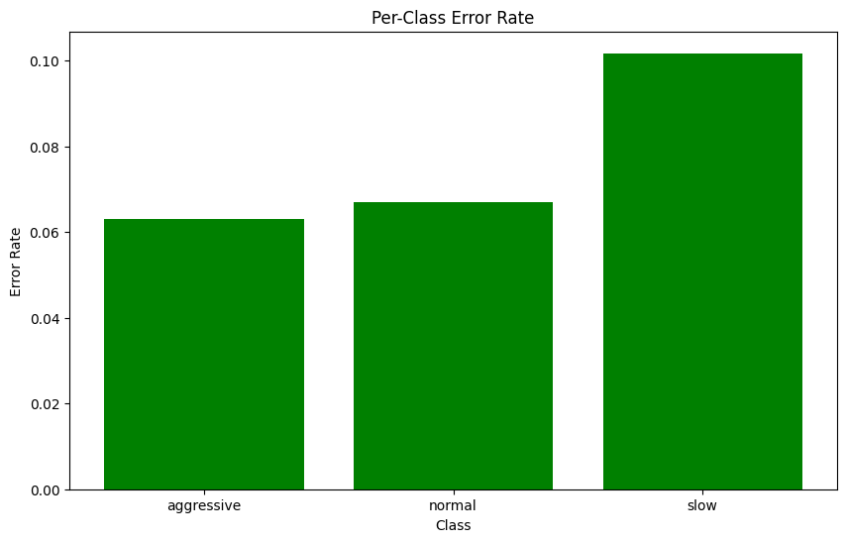
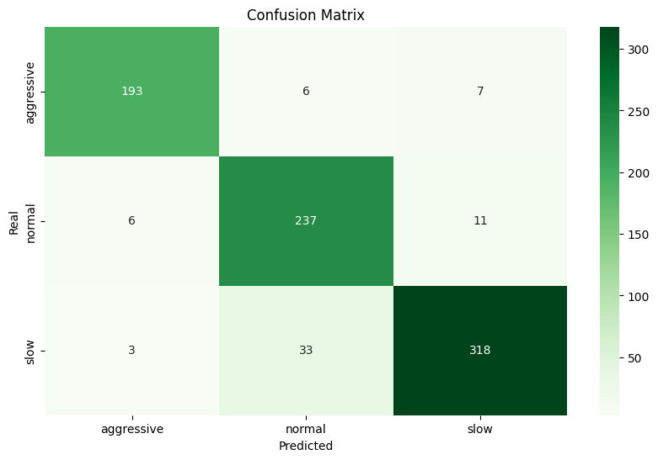
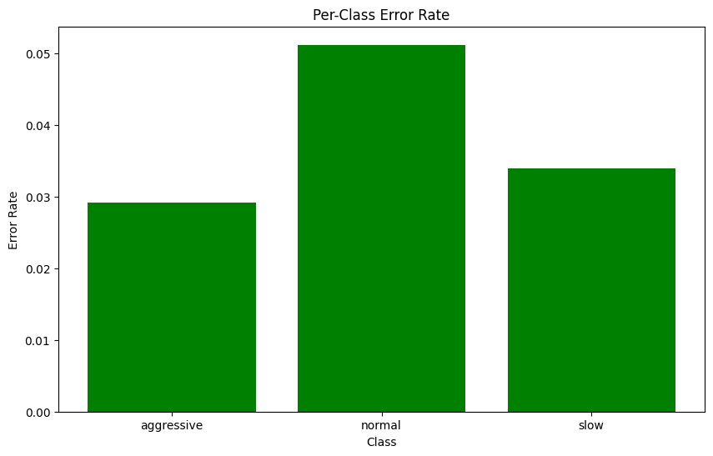

Segunda Abordagem – Resultados por classe
Stacked LSTM
Bidirectional LSTM
Ai driving classification
Alberto pingo | joão castro

Slide 21
Resultados Obtidos
Ai driving classification
Alberto pingo | joão castro

Slide 22
Artigo
An LSTM-Based Approach for Driving Behavior Classification
Ai driving classification
Alberto pingo | joão castro

Slide 23
Desafios e Dificuldades
Desafios
Dificuldades
Expansão do dataset
Integração com Tecnologias de Veículos Autónomos
Estudos de Impacto e Usabilidade
Aprimoramento dos Modelos de IA
Expansão do dataset
Integração com Tecnologias de Veículos Autónomos
Estudos de Impacto e Usabilidade
Aprimoramento dos Modelos de IA
Ai driving classification
Alberto pingo | joão castro

Slide 24
Conclusões
Objetivos Cumpridos
Trabalho Futuro
Expansão do dataset
Integração com Tecnologias de Veículos Autónomos
Estudos de Impacto e Usabilidade
Aprimoramento dos Modelos de IA
Expansão do dataset
Integração com Tecnologias de Veículos Autónomos
Estudos de Impacto e Usabilidade
Aprimoramento dos Modelos de IA
Ai driving classification
Alberto pingo | joão castro

Slide 25
AI DRIVING CLASSIFICATION
Obrigado!
Projeto Informático 2023/2024
Orientadores
Alberto Pingo | 2202145
João Castro | 2201781
Professora Anabela Moreira Bernardino
Professor Sílvio Priem Mendes
Professor Paulo Jorge Gonçalves Loureiro

Slide 26

O que é LSTM?
“…é o conjunto de políticas, processos e ferramentas de hardware e software, que se encarregam de proteger a privacidade, a disponibilidade e a integridade das informações e dos sistemas de uma rede. “ – Cisco
Fonte: https://medium.com/@ronak.d.sharma111/simple-introduction-to-a-keystroke-monitor-in-python-89834596aae3

Slide 27





Desafios na Cibersegurança
Como é que a Inteligência Artificial pode ajudar?
Escassez de profissionais
Volume de dados
Ataques sofisticados
Superfície de ataque
Complexidade das infraestruturas

Slide 28
O que é a IA na Cibersegurança?
Uso de algoritmos avançados e modelos para proteger sistemas e dados contra ameaças cibernéticas.
IA atua como um multiplicador de força
Relação simbiótica entre IA e Cibersegurança
IA
Cs

Slide 29
Objetivos da IA na Cibersegurança
Ampliação da eficácia da Cibersegurança
Evolução da experiência profissional
Otimizar a gestão de recursos

Slide 30
Usos da IA na Defesa
Investigação
Investigação de comportamentos que resultaram na infeção de sistemas com malware, detetando padrões complexos com IA
Identificação
A análise dos registos de sistemas (logs) permite identificar atividades suspeitas e outliers
A grande quantidade de dados torna a análise manual impossível
Uso de Machine Learning

Slide 31
Problema da IA na Defesa
Misinformation
Informação incorreta
Alucinações
Informação falsa ou inventada pela IA generativa, LLMs e chatbots
A tomada de decisões a partir dessa informação pode ter graves consequências

Slide 32
IA na Cibersegurança
Ataque

Slide 33
Usos da IA no Ataque
Social Engineering
Phishing
Tentativa de roubar informações confidenciais para venda ou uso ilícito.
Personificar alguém usando a sua voz e/ou imagem gerada por IA.
Malware
Desenvolvimento acelerado de malware com IA.
Malwares e backdoors em código gerado por IA.
Deep Fakes

Slide 34
Bibliografia
IBM - International Business Machines
www.ibm.com/ai-cybersecurity
www.ibm.com/br-pt/topics/artificial-intelligence
www.ibm.com/br-pt/topics/deep-learning
ENISA - The European Union Agency for Cybersecurity
www.enisa.europa.eu/topics/cyber-threats/threats-and-trends
www.enisa.europa.eu/publications/foresight-cybersecurity-threats-for-2030-update-2024-extended-report
www.akkio.com/post/the-five-main-subsets-of-ai-machine-learning-nlp-and-more
eda.europa.eu/webzine/issue14/cover-story/artificial-intelligence-(ai)-enabled-cyber-defence
www.cybereason.com/blog/ai/ml-as-a-security-team-force-multiplier
www.infoescola.com/relacoes-ecologicas/simbiose/#:~:text=A%20simbiose%20%C3%A9%20uma%20rela%C3%A7%C3%A3o,exerce%20no%20metabolismo%20do%20outro
thecyberexpress.com/why-are-you-interested-in-cyber-security/
https://www.youtube.com/watch?v=S3QNDSax2IA
https://www.youtube.com/watch?v=cjy5jpRS_S0
https://www.youtube.com/watch?v=S3QNDSax2IA

